Slide 1



الاتصال التسويقى
Lecture 3
MKT 112
إعداد
د. معتز نبيل

Slide 2

Lecture
عناصر المزيج التسويقى
3

Slide 3
Lecture
محتويات المحاضرة
3
تمهيد.
عناصر المزيج التسويقى.
المنتج.
المنتج الجديد.
دورة حياة المنتج.
السياسات الاستراتيجية خلال دورة حياة المنتج.
أنواع السلع الاستهلاكية
الخاتمة.
المراجع.

Slide 4
Lecture
تمهيد
3
يعتبر الإعلان هو الجزء المرئي الواضح من الأنشطة التسويقية ككل Adv. is only the tip of the iceberg وبالتالي لا يمكن فهم العملية الإعلانية إلا إذا نظرنا إليها من خلال عمليات أشمل وهي الفكر التسويقي عموماً.
ويشتمل النشاط التسويقي على عدة عناصر ومتغيرات متفاعلة معاً تمثل في مجموعها المكونات الأساسية للمزيج التسويقيMarketing Mix ومن أهم هذه المكونات: الترويج الذي يشتمل بدوره على مجموعة من العناصر والمكونات يطلق عليها المزيج الترويجي ومن بينها الإعلان.

Slide 5
Lecture
عناصر المزيج التسويقى
3
ويعنى المزيج التسويقي Marketing Mix مجموعة الأنشطة التسويقية المتكاملة والمترابطة والتي تعتمد على بعضها البعض بغرض أداء الوظيفة التسويقية على النحو المخطط لها، ويتكون المزيج التسويقي من أربعة عناصر أساسية يطلق عليه 4p’s of Marketing وهي:
المنتج Product
السعر Price
التوزيع Place
الترويج Promotion

Slide 6
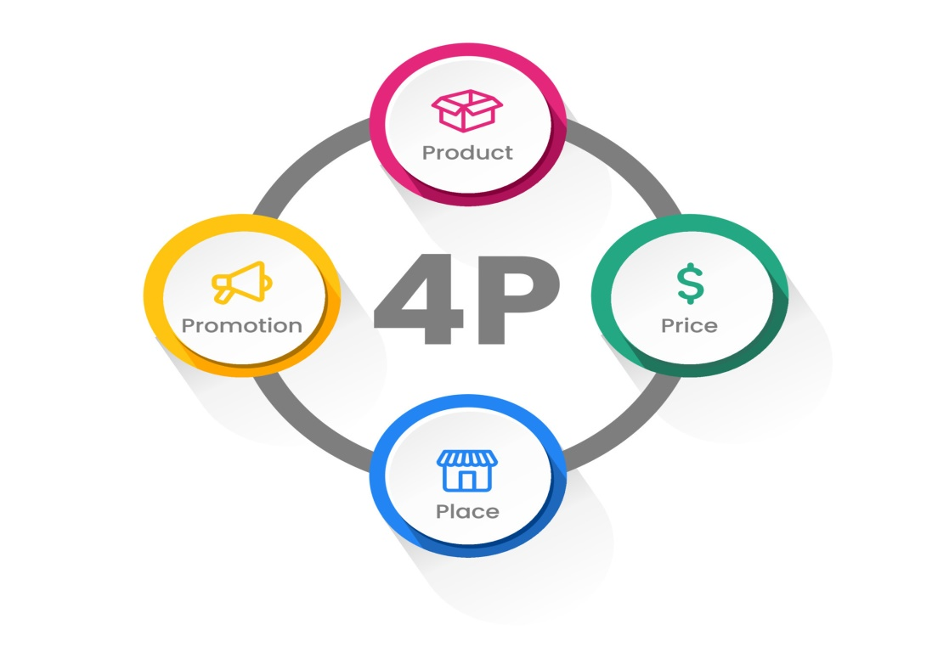
Lecture
عناصر المزيج التسويقى
3
ويتم استخدام تصنيف الـ P’s4 في مناقشة استراتيجيات التسويق، ويمكن تناول هذه العناصر على النحو التالي:

Slide 7

Lecture
المنتج
3

Slide 8
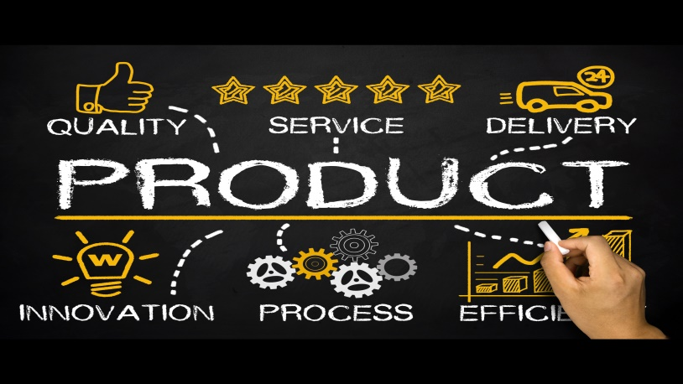
Lecture
المنتج
3
(1) المنتج: Product
يعتبر المنتج (سلعة أو خدمة) نقطة البدء في المزيج التسويقي والذي تتوقف عليه أشكال وأساليب العناصر الأخرى المكونة للمزيج التسويقي. ويحتل المنتج أو الخدمة مكانة متميزة في العملية التسويقية، ولهذا السبب نجد المسئولين الرئيسيين يشتركون مع أفراد التسويق في صياغة وتصميم سياسة المنتجات، وهدف الجميع هو تحقيق التوافق بين المنتجات واحتياجات المستهلك، وكما يقول خبراء التسويق "المستهلك الراضي هو خير إعلان لنا".

Slide 9

Lecture
المنتج
3
مفهوم المنتج:
  من الأسئلة الوجيهة التي تواجه المهتمين بمادة التسويق هو المعنى المقصود بالسلعة فمثلاً بالنسبة لقيام منتج ما ببيع سيارة قام بإنتاجها – ما هو المقصود بالسلعة (أي السيارة) في هذا المفهوم ؟ أهو مجموعة من الأجزاء المكونة للسيارة من صفائح الصلب والزجاج والمحرك والأبواب والمقاعد .. إلخ أم هي شيء آخر غير ذلك؟ وبمعنى أصح لزم علينا فهم مضمون السلعة من وجهة نظر المستهلك، إذ يتوقف على هذا الفهم إدراك تصرفاته إزاءها ودوافع شرائه لها.

Slide 10

المنتج
Lecture
3
وفي الحقيقة نرى أن السلعة من وجهة نظر المستهلك ماهي إلا مجموعة الخدمات أو "حزمة المنافع" التي يحصل عليه المستهلك من شراء السلعة واستعمالها، والتي تشمل منافعها الاستعمالية والاجتماعية والمعنوية، والسلعة في هذا المفهوم لا تقتصر على مجموعة الصفات المادية التي تكونها فحسب بل تشمل بصفة خاصة الفوائد والمنافع التي تعود على مستهلكيها نتيجة لاستعمالها.

Slide 11

Lecture
المنتج
3
ونتيجة لذلك يمكن تعريف المنتج بأنه: " مجموعة من الصفات الملموسة وغير الملموسة بما في ذلك العبوة واللون والسعر وسمعة ومكانة وخدمات المنتج التي يقبلها المشتري كعرض مشبع للحاجة"، والفكرة الجوهرية في هذا التعريف أن المستهلكين يشترون ما هو أكثر من مجموعة الصفات المادية، إنهم يشترون أساساً إشباعاً للحاجة، ولهذا فإن المشروع يبيع منافع المنتج وليس المنتج في حد ذاته، فعلى سبيل المثال الشركات السياحية لا تبيع رحلة مدتها أسبوعين إلى مكان ما ولكن تبيع الراحة والمتعة وفرص مقابلة الآخرين وتحصيل المعرفة والتعلم.

Slide 12
Lecture
المنتج
3
ولذلك فالفهم الصحيح لمعنى السلعة من وجهة نظر المستهلك يتطلب التعرف على حاجاته ورغباته الظاهرة والكامنة التي تقوم هذه السلعة باشباعها.
وفي هذا الصدد نجد أن المنتج الذي يقدمه المشروع يتكون من ثلاثة مستويات وهي:
المنتج نفسه: وهو عبارة عن المواصفات المادية التي تكون جوهر السلعة أو الخدمة.
الملامح المكملة للمنتج: وتشمل العبوة، والعلامة التجارية، والاسم التجاري.
الخدمات المتعلقة بالمنتج: وتشمل الضمان، وخدمة الصيانة والإصلاح وتوفير قطع الغيار، وتعليمات التشغيل أو الاستعمال، ومعالجة الشكاوى.

Slide 13



Lecture
المنتج الجديد
3

Slide 14
Lecture
المنتج الجديد
3
ما هو المنتج الجديد ؟
وفي هذا الصدد لا نحتاج إلى البحث عن تعريف محدد بل نستطيع أن نميز بين أكثر من مستوى محتمل من المنتجات الجديدة.

Slide 15
Lecture
المنتج الجديد
3
ومن مستويات المنتجات الجديدة ما يلي:
المنتجات التي تعبر عن ابتكار أو اختراع حقيقي، ومن الأمثلة على ذلك الوصول إلى دواء جديد.
البدائل للمنتجات الحالية والتي تختلف عنها بشكل ظاهر وينتمي إلى هذه الفئة الموديلات الجديدة من السيارات وكذلك موضات الملابس الجاهزة.
قد يكون المعيار الأساسي في اعتبار منتج معين جديداً هو نظرة السوق إليه. فإذا اعتبر المشترون أن منتجاً معيناً يختلف جوهرياً عن السلع المنافسة في بعض خصائصه كالمظهر أو الأداء فهو منتج جديد.

Slide 16
Lecture
المنتج الجديد
3
تقديم المنتجات الجديدة:
على الرغم من أن تخطيط المنتجات الجديدة يعتبر حاسماً في استمرار المشروع في المدى الطويل، فإن تقديم منتجات جديدة ينطوي على درجة عالية من المخاطرة ليس في احتمال فشل المنتج نفسه فقط، ولكن في تأثير هذا الفشل على المشروع ككل.

Slide 17
Lecture
المنتج الجديد
3
دوافع تقديم منتجات جديدة :
المنتجات لها دورة حياة: فكما رأينا أن المنتجات تمر بدورة حياة تشبه حياة الإنسان، فهي تنمو وتتدهور وأخيراً يحل محلها منتج جديد.
المنتجات محدد أساسي للربح: فالمنتجات الجديدة ضرورية للمحافظة على معدل الربح المتوقع.
المنتجات الجديدة ضرورية للنمو: فالشعار الذي يجب أن تضعه الإدارة دائماً نصب عينيها هو "ابتكر أو مت".
الاعتبارات المتعلقة بالموارد والبيئة: وتؤثر بشكل متزايد على القرارات المتعلقة بالمنتج، حيث لا ينبغي إهدار موارد المجتمع أو الإسراف فيها.

Slide 18
Lecture
المنتج الجديد
3
ويتطلب تقديم المنتجات الجديدة التعامل مع مجموعة من الظروف والصعوبات ومن بينها ما يلي:
قصر الوقت المتاح لتخطيط المنتجات.
ضخامة رأس المال المطلوب.
ارتفاع معدل فشل المنتجات.
قصر دورة حياة المنتج.
تناقص حجم السوق المستهدف.
مقاومة المستهلك.

Slide 19
Lecture
المنتج الجديد
3
عملية تخطيط المنتجات الجديدة:
يمكن تقسيم دور التسويق في عملية تخطيط المنتجات إلى ست مراحل هي:
البحث عن أفكار Idea Search :
تنبع المنتجات الجديدة من الأفكار. ومعنى ذلك أنه كلما زاد عدد الأفكار التي يجمعها المشروع كلما زادت فرصته في تقديم منتجات جديدة ناجحة.
وتأتي الأفكار من خارج الشركة مثل المنافسين والمستهلكين والموزعين والباحثين والفنيين، كما قد تأتي من داخل الشركة مثل رجل البيع، وإدارة بحوث التسويق، وإدارة البحوث والتطوير.

Slide 20
Lecture
المنتج الجديد
3
2- تنقية الأفكار Screening :
بعد أن يتم جمع الأفكار فإن مهمة المراحل التالية هي حذف واستبعاد جميع الأفكار التي لا تثبت جدواها, وتعتبر مرحلة التنقية أكثر المراحل التي يتم فيها الاستبعاد وقد تستبعد الفكرة لأن الربح المتوقع من المنتج منخفض أو أن المخاطرة عالية أو أن متطلبات إنتاجه أكثر مما يتوفر لدى الشركة حالياً.

Slide 21
Lecture
المنتج الجديد
3
3- التقييم الاقتصادي Economic Analysis :
تعتبر هذه المرحلة من عملية تخطيط المنتجات محاولة للتنبؤ بالنتائج الاقتصادية للمنتج وتأثيره على المشروع ككل. وبمقارنة جميع التكاليف المترتبة على المنتج بالإيرادات يمكن تحديد المنتجات التي تجتاز هذه المرحلة.

Slide 22
Lecture
المنتج الجديد
3
4- اختبار السوق Market Testing :
تعتبر اختبارات السوق أداة بحثية هامة في تطوير المنتج؛ حيث يمكن استخدامها للتنبؤ بما إذا كان المنتج صالحاً من الناحية الفنية وجذاباً من الناحية التجارية، وتزداد أهمية اختبار المنتج في السوق الفعلية وذلك لتحديد نقاط القوة والضعف في المنتج ومعرفة ردود أفعال المشترين.
5- الاستغلال التجاري:
المقصود بها تقديم المنتج للسوق فإذا أسفر الاختبار عن نجاح المنتج؛ فإنه يجب على الشركة اتخاذ قرار بتقديم المنتج للسوق.

Slide 23
Lecture
المنتج الجديد
3
مزيج المنتجات وخط المنتجات:
هناك عدد من المصطلحات التي يجب التفرقة بينها مثل:
خط المنتجات Product Line :
وهو مجموعة المنتجات الفردية التي توجد بينها علاقة معينة، وقد تكون هذه العلاقة اشتراكها في نفس الخامات أو العمليات الإنتاجية أو توزيعها من خلال نفس منافذ التوزيع.

Slide 24
Lecture
المنتج الجديد
3
مزيج المنتجات Product Mix :
أما مزيج المنتجات فيضم التشكيلة الكاملة لجميع ما يقدمه المشروع من خطوط منتجات.
أبعاد مزيج المنتجات:
وتشمل هذه الأبعاد ما يلي:
اتساع مزيج المنتجات:
وهو عدد خطوط منتجات الشركة، وقد يكون لدى الشركة خطاً واحداً أو عدداً كبيراً من الخطوط.

Slide 25
Lecture
المنتج الجديد
3
عمق مزيج المنتجات:
وهو عدد المنتجات الفردية في كل خط أو المدى بين عدد المنتجات في أقل خط وعددها في أكبر خط، ويرى البعض أن عمق مزيج المنتجات عبارة عن متوسط عدد المنتجات الفردية لخط المنتجات، أي مجموع عدد المنتجات الفردية مقسوماً على عدد خطوط المنتجات.
اتساق مزيج المنتجات:
هو مقياس لدرجة الترابط بين خطوط المنتجات من ناحية سلوك المستهلك، منافذ التوزيع، أو الخصائص الأخرى.

Slide 26
Lecture
المنتج الجديد
3
مزيج المنتجات أو أهداف المشروع:
سبق أن ذكرنا أن مبرر وجود واستمرار المشروع هو توفير السلع والخدمات للمستهلكين، وهناك علاقة مباشرة بين قدرته على القيام بذلك بكفاءة والأهداف التسويقية التي تحكم مزيج المنتجات.
وهذه الأهداف هي: نمو المبيعات، واستقرار المبيعات، والأرباح.
نمو المبيعات:
يستطيع المشروع تحقيق هدف نمو المبيعات عن طريق زيادة حصته في الأسواق الحالية أو عن طريق إيجاد أسواق جديدة.

Slide 27
Lecture
المنتج الجديد
3
استقرار المبيعات:
فالمبيعات المستقرة تسمح بتخطيط أكثر كفاءة لجميع مراحل الإنتاج والتسويق.
الأرباح:
حيث تعتبر الأرباح مقياساً أساسياً لنجاح المشروع.

Slide 28

Lecture
المنتج الجديد
3
حالة عملية عن المنتج الجديد:
Nawyإعلان تطبيق
https://youtu.be/sIGCCj9fOHk?si=D6g_Uih1ZC7my4xs

Slide 29

Lecture
3
دورة حياة المنتج

Slide 30
Lecture
دورة حياة المنتج
3
دورة حياة المنتج Product Life Cycle :
دورة حياة السلعة مفهوم يستخدم كثيراً لتوضيح والتنبؤ بحجم المبيعات بالنسبة للسلعة، وكذلك أشكال البيع التي تتخذها عبر الوقت، حيث تمر السلعة من خلال سلسلة من المراحل المنطقية التي تشبه مراحل حياة الإنسان والتي تبدأ من لحظة الميلاد مروراً بالنمو والنضج الذي يسبق حدوث التدهور ثم الموت. ولكل مرحلة من تلك المراحل سماتها واستراتيجيات التعامل معها.

Slide 31
Lecture
دورة حياة المنتج
3
المبيعات
النضج
النمو
التدهور
التقديم
الوقت
( دورة حياة السلعة )

Slide 32
Lecture
دورة حياة المنتج
3
أولاً: مرحلة تقديم السلعة:
حيث يتم تقديم السلعة إلى السوق، وتتصف هذه المرحلة بانخفاض المبيعات، ويتصف سعر السلعة في هذه المرحلة بالارتفاع لعدة أسباب أهمها ارتفاع تكاليف الإنتاج لانخفاض عدد الوحدات المنتجة وارتفاع تكاليف الترويج وكثافته لضرورة تعريف المستهلك، ويلاحظ سلبية منحنى الأرباح في مرحلة تقديم السلعة. وتتصف هذه المرحلة بقلة عدد متاجر التجزئة التي تبيع السلعة، وقيام المنتج بإنتاج شكل واحد أو عدد قليل من أشكال السلعة والاقتصار على المستهلكين الأكثر ميلاً للشراء والأكثر مقدرة على الدفع. وقد يحاول المشروع تعطيل المنافسة في هذه المرحلة عن طريق تخفيض السعر وقبول تحمل بعض الخسائر.

Slide 33
Lecture
دورة حياة المنتج
3
ثانياً: مرحلة نمو السلعة:
حيث يبدأ الارتفاع المضطرد في حجم مبيعات السلعة نظراً لإقبال المستهلكين الحاليين على شرائها بالإضافة إلى كسب مشترين جدد، ويبدأ المشروع في إدخال تحسينات عديدة على السلعة وتطويرها بالإضافة إلى البحث عن أجزاء جديدة من سوق السلعة لخدمتها وإمكانية اتباع سياسة التجزئة نظراً لنمو حجم السوق الكلي. بالإضافة إلى البحث عن منافذ توزيع جديدة للوصول إلى تغطية أعم للسوق وينتقل الإعلان من الوظيفة التعريفية إلى الوظيفة التنافسية، ويبدأ المشروع في اتباع سياسة التخفيض الطفيف لسعر السلعة على مراحل زمنية. ويتصف منحنى المبيعات بالارتفاع المستمر وبسرعة.

Slide 34
Lecture
دورة حياة المنتج
3
ثالثاً: مرحلة نضوج السلعة:
إن آجلاً أو عاجلاً يتخذ الطلب على السلعة صورة الاستقرار أولاً وبعدها يبدأ هذا الطلب في الميل إلى الانكماش وتطول مدة هذه المرحلة بالمقارنة بالمراحل الأخرى، وعادةً ما تقسم هذه المرحلة إلى مراحل فرعية هي: مرحلة النضوج الصاعد ومرحلة النضوج المستمر ومرحلة النضوج المنحدر. وتتصف هذه المرحلة بوجود فائض إنتاج من السلعة وزيادة المنافسة نتيجة تراكم هذا الفائض ومن ثم الاتجاه نحو تخفيض السعر للتخلص من المخزون، ويتخذ الإعلان الشكل التذكيري وقد يحاول المشروع تطوير السلعة لإطالة دورة حياتها أو محاولة إيجاد استخدامات جديدة لها.

Slide 35
Lecture
دورة حياة المنتج
3
رابعاً: مرحلة تدهور السلعة:
حيث تدخل السلعة منحنى الانخفاض في حجم مبيعاتها وقد يحدث هذا الانخفاض على مدى زمني طويل أو قد يتم بشكل سريع. ويبدأ عدد من المشروعات ترك ميدان إنتاج السلعة. كما تبدأ المشروعات القائمة في تقليل عدد الأشكال المختلفة من السلعة. كما تقوم المشروعات بسحب سلعها من الأسواق الضعيفة ومنافذ التوزيع الواهنة. ويتم اتباع سياسة تخفيض السعر كوسيلة لترويج المبيعات وتنكمش ميزانية الترويج بدرجة كبيرة.

Slide 36
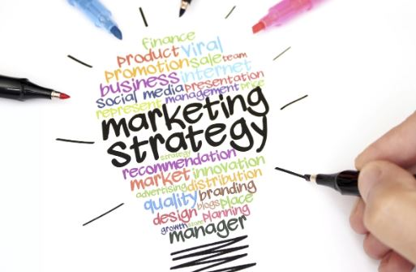
Lecture
3
السياسات التسويقية الاستراتيجية خلال دورة حياة المنتج

Slide 37
Lecture
السياسات التسويقية الاستراتيجية خلال دورة حياة المنتج
3
السياسات التسويقية الاستراتيجية خلال دورة حياة المنتج:
(1) السعر:
يبدأ المشروع عادةً باستخدام السعر المرتفع عند تقديم السلعة وينتهي المشروع في المرحلتين الأخيرتين إلى تخفيض السعر واتباع سياسة السعر المنخفض.
(2) منافذ التوزيع:
يبدأ توزيع السلعة الجديدة عن طريق اتباع سياسة التغطية الانتقائية للسوق ثم يزيد عدد الموزعين زيادة ملحوظة خلال مرحلتي النمو ثم يبدأ الموزعون أخيراً بالتخلي عن السلعة في مرحلة التدهور.

Slide 38
Lecture
السياسات التسويقية الاستراتيجية خلال دورة حياة المنتج
3
(3) الترويج:
يستخدم الإعلان التعريفي المكثف عند بداية تقديم السلعة، ثم تتحول طبيعته إلى النوع التنافسي أو المقارن خلال فترة النمو والنضوج، ثم يتحول مرة أخرى إلى النوع التذكيري في مرحلة التدهور. كذلك تختلف نوعية هذا الترويج من مرحلة إلى أخرى فقد يعتمد المشروع على استخدام الإعلان في المرحلتين الأولى والثانية ثم يزيد اعتماده على طرق الترويج الأخرى كالخصومات والمسابقات في المرحلتين الثالثة والرابعة.

Slide 39
Lecture
السياسات التسويقية الاستراتيجية خلال دورة حياة المنتج
3
(4) السلعة:
يقتصر إنتاج المشروع في بداية تقديم السلعة على شكل واحد أو عدد قليل جداً من الأشكال، تليه محاولة للمشروع لإضافة خصائص جديدة للسلعة وإنتاج أشكال مختلفة منها خلال مرحلتي النمو والنضوج ثم يعود المشروع مرة أخرى في المرحلة الأخيرة إلى الاقتصار على شكل واحد أو عدد قليل من أشكال السلعة.

Slide 40
Lecture
السياسات التسويقية الاستراتيجية خلال دورة حياة المنتج
3
ومن السياسات التي يمكن اتباعها عند وصول السلعة إلى مرحلة النضوج واقترابها من مرحلة التدهور قيام المشروع بمحاولة عمل التعديلات الجوهرية على خصائص السلعة حتى يمكن خلقها من جديد ويتدخل إدراك المستهلك بوجه خاص في نجاح أو فشل هذه السياسة إذ يتوقف على هذا الإدراك اقتناع المستهلك بحداثة أو قدم السلعة المعدلة.

Slide 41
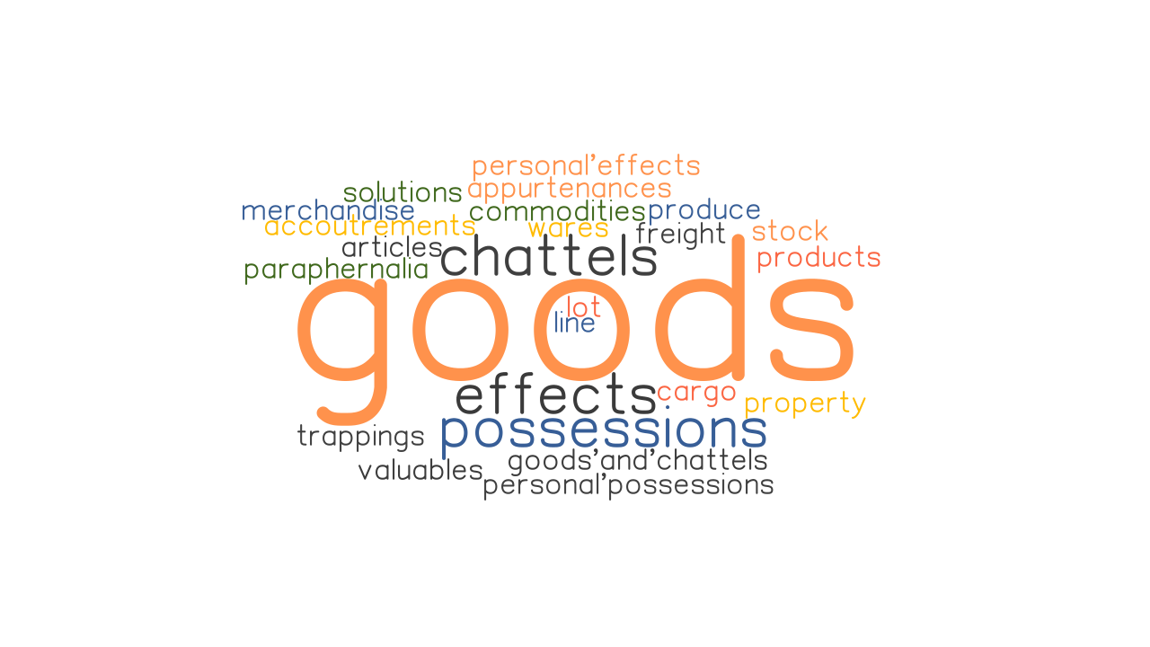
Lecture
أنواع السلع الاستهلاكية
3

Slide 42
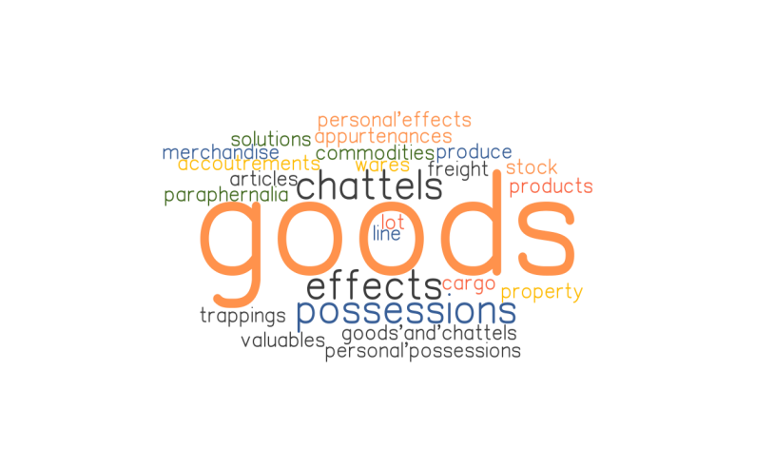
Lecture
أنواع السلع الاستهلاكية
3
أنواع السلع الاستهلاكية:
عادةً ما يفرق رجال التسويق بين السلع الاستهلاكية Consumer Goods والسلع الصناعية Industrial Goods ، والمشتري الصناعي هو في الحقيقة مستهلك ولكن أنشطة البيع الصناعي يحثها ويوجهها احتياجات المنظمات والمشروعات الصناعية وليست الاحتياجات الفردية. والمستهلك الذي يعنينا هو المستهلك الذي يشتري السلع أو الخدمات لاستخداماته الشخصية أو العائلية. ولا توجد ضوابط نظرية حاسمة لتصنيف السلع الاستهلاكية، ويمكن أن نفهم على نحو أفضل تطبيقات الإعلان بالنسبة لنوعية السلع إذا قسمناها حسب طريقة شراء المستهلك لها.

Slide 43
Lecture
أنواع السلع الاستهلاكية
3
وعلى هذا جرى تقسيم السلع الاستهلاكية إلى ثلاث فئات أساسية هي:
السلع الاستقرابية Convenience goods
سلع التسوق Shopping goods
السلع الخاصة Special goods

Slide 44
Lecture
أنواع السلع الاستهلاكية
3
ولكل فئة من هذه الفئات خصائصه التسويقية التي تساعد في توجيه وتوظيف الإعلان، وذلك كما يتضح فيما يلي:
1- السلع الاستقرابية: وهي السلع رخيصة الثمن ومتشابهة إلى حد كبير في شكلها، وليست كبيرة في شكلها المادي، ويظهر المستهلك بصفة عامة تفضيلاً لبعض علاماتها التجارية وعادةً ما يتكرر شراؤها بصفة منتظمة مثل السجائر ومعجون الأسنان وكريم الحلاقة والمشروبات الغازية والمياه الصحية.. إلخ ، وتتسم هذه السلع بأنها ليست كبيرة في شكلها المادي وعادةً ما يظهر المستهلك تفضيلاً لبعض علاماتها التجارية، ويتكرر شراؤها بشكل منتظم إلى حدٍ ما، ويشتريها المستهلك عندما يحتاجها على نحو سريع بقدر الإمكان، وبأعلى درجة من الألفه، ويطلبها باسمها، وعادةً لا يبذل جهداً في البحث عن غيرها

Slide 45
Lecture
أنواع السلع الاستهلاكية
3
. ويلعب الإعلان دوراً أساسياً في تذكير المستهلك باسم العلامة التجارية وتمييزها، ويقل دور البائع، وتلعب التعبئة واسم العلامة التجارية دوراً في توفير الفرص البيعية، وكقاعدة يعرض البائعون وتجار التجزئة عدة علامات تجارية متنافسة ولا يتوقع منهم الإعلان عن علاماتها التجارية، ويتحمل المنتج أو الوكيل المحلي أعباء الجهود التسويقية والإعلانية عن هذه السلع.

Slide 46
Lecture
أنواع السلع الاستهلاكية
3
2- سلع التسوق:
وهي السلع التي يخرج المستهلك للتسوق من أجلها، ويزور عدة متاجر للمقارنة بين الأسعار والنوعيات والأشكال والمزايا، ومن أمثلتها مستحضرات التجميل النسائية والملابس الجاهزة والأثاث المنزلي والحُلي .. إلخ. ويرتبط خروج المستهلك للتسوق بالمنفعة التي يعتقد أنه سيحصل عليها من استثمار وقته وجهده في البحث عنها، وغالباً لا يكون لدى المستهلك معلومات كثيرة عن السلعة ويسعى من خلال زياراته لمنافذ التوزيع والمتاجر إلى استكمال أو زيادة معلوماته.

Slide 47
Lecture
أنواع السلع الاستهلاكية
3
ولا يتم شراء هذه السلع بصورة متكررة، ولكن في كل مرة يحتاج فيها المستهلك إلى هذه السلع أو يرغب في شرائها فإنه يخرج لزيارة منافذ التوزيع للبحث عن الأفضل واستكمال معلوماته أو زيادتها قبل اتخاذ قرار الشراء.
وتقتضي اعتبارات تسويق هذه السلع استخدام عدد من منافذ التوزيع أقل بكثير مما تقتضيها اعتبارات تسويق السلع الاستقرابية الميسرة، لأن المستهلك هو الذي يتخذ زمام المبادرة ويخرج للبحث عنها، ولا تشترى بصورة متكررة أو على فترات متقاربة. ومن ثم تباع هذه النوعية من السلع في المتاجر الكبيرة والقريبة من بعضها البعض بحيث يتمكن المشتري من المقارنة بينها بسهولة.

Slide 48
Lecture
أنواع السلع الاستهلاكية
3
وطالما أن المنتج أو السوق يعتمد على عدد قليل من منافذ البيع أو المتاجر، فإنه يعتمد بصورة أقل على تجار الجملة، ويحتفظ بعلاقات مباشرة مع تجار التجزئة. و اسم المتجر وشهرته وسمعته أهمية كبيرة في تسويق هذه السلع، وقد يفوق اسم المتجر في أهميته اسم المنتج أو السوق حيث يلعب اسم المتجر دوراً أساسياً في القرار الشرائي للمستهلك، وهذا يؤثر بدوره على الجهود الترويجية حيث يتحمل تجار التجزئة أغلب الجهود الإعلانية.

Slide 49
Lecture
أنواع السلع الاستهلاكية
3
السلع الخاصة :
يعتبر إصرار المستهلك ومثابرته في البحث عن علامات تجارية معينة خاصية مميزة للسلع الخاصة. وتشبه هذه السلع سلع التسوق إلى حدٍ ما، ومن أمثلتها: الملابس مرتفعة الثمن، والمنتجات الغذائية الخاصة، والأجهزة الكهربائية الدقيقة، وآلات التصوير، والأدوات الكهربائية المنزلية، والسيارات. وتشبه هذه السلع الاستقرابية من حيث توافر كم كبير من المعلومات عنها قبل الشروع في الشراء، وتشبه سلع التسوق من حيث رغبة المستهلك في الانتقال بين منافذ التوزيع بحثاً عن علامة تجارية معينة.

Slide 50
Lecture
أنواع السلع الاستهلاكية
3
ويتطلب ذلك من المنتج أو المسوِّق أن يدقق في اختيار منافذ التوزيع، وغالباً ما يقصرون بيع السلعة على منفذ توزيع واحد في كل منطقة كنوع من الامتياز لهذا المتجر أو المنفذ، وهذا بدوره يوجد علاقة وثيقة بين المنتج ومنفذ البيع، ويذكر منفذ التوزيع أو تاجر التجزئة اسم المنتج على الدوام في إعلاناته المحلية، في حين يتولى المنتج دفع نسبة مئوية من تكلفة الإعلان التي يتحملها تاجر التجزئة في إعلاناته المحلية. وبالمثل يشير المنتج إلى أسماء تجار التجزئة في إعلاناته التي تغطي السوق الكلي.

Slide 51
Lecture
خاتمة
3
قدمت المحاضرة الثالثة شرح عن أولى عناصر المزيج التسويقى وهو المنتج، حيث أوضحت المحاضرة ما المقصود بالمنتج الجديد. وما هى دورة حياة السلعة. وما هى السياسات الاستراتيجية خلال دورة حياة المنتج، بالاضافة إلى أنواع السلع الاستهلاكية التى كان تضم كلًا من السلع الاستقرابية Convenience goods، سلع التسوق Shopping goods، السلع الخاصة Special goods.

Slide 52
Lecture
مراجع المحاضرة
3
سلوى العوادلي، الإعلان وسلوك المستهلك، القاهرة: دار النهضة العربية، 2016.
طلعت أسعد عبد الحميد، الاتصالات التسويقية المتكاملة طريقك المباشر إلى قلب وفكر العميل، الطبعة الرابعة، القاهرة: دار الفجر للتوزيع والنشر، 2014.

Slide 53



Thank You

